Slide 1
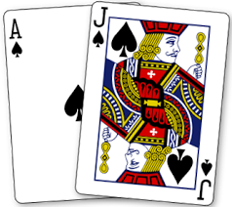
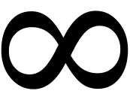

Infinity21
TM
By Tomer Isikal & Alon Zandberg

Slide 2
מטרת האפליקציה
משחק רב-משתתפים בין שחקנים אנושיים ושחקן מחשב (Dealer ) .
BlackJack הינו משחק קלפים פופולרי.
האפליקציה תאפשר לאחד או יותר משתתפים (TBD – כמות משתתפים) לשחק BlackJack ממכשירים שונים.
מטרת האפליקציה היא לייצר משחק קלפים אנדרואידי סביב יותר משחקן אחד ולאפשר ליצירת סביבה נוחה וכיפית למשחק קלפים באפליקציה קומפקטית אחת.

Slide 3
הצורך באפליקציה
חוויית משתמש יפה ,קלה ואינטואיטיבית- Entertainment with Casino-Style Experience
דרך ניידת לשחק משחק קלפים מבוקש ופופולארי עם חברים. - Portability

Slide 4
מה האפליקציה הולכת לפתור?
Multiple Languages : אנשים שיכולים לשחק בשפות שונות.
בעיית נגישות למשחק BlackJack אמיתי - משתתפים יוכלו לשחק מכמה Android Devices .
( Online Multiplayer Game - TBD Method of implementation (P2P WIFI

Slide 5
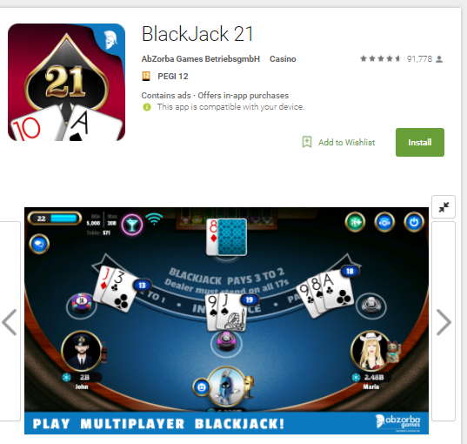
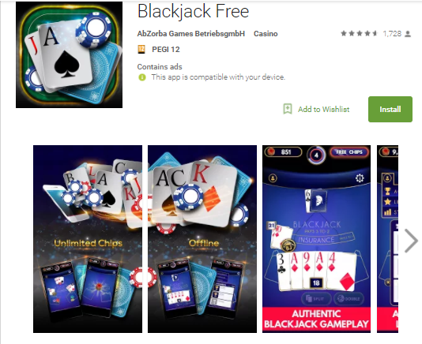
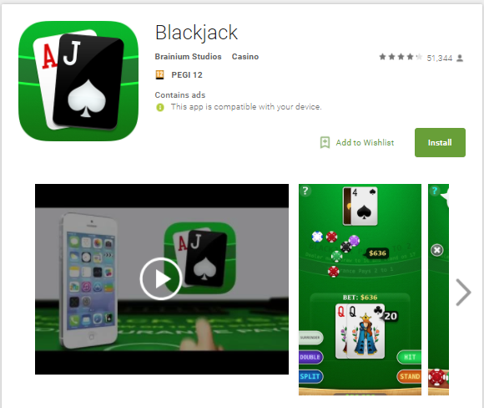
The Market

Slide 6
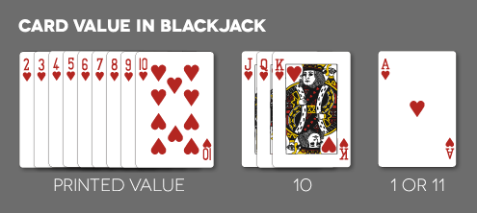
Black Jack - cards values
TM

Slide 7
Infinity21 - Who Wins
זה שיש לו את הסכום הקלפים הכי קרוב ל 21 (לא גבוה מ 21) במספר הנמוך ביותר של קלפים

Slide 8
Infinity21 - Basics
כל תור אפשר לקחת עוד קלף

Slide 9
Infinity21 - Application : Opening screen
בחירת רמה(כמות כסף מינימלית)
מראה כמה כסף נשאר למשתמש
הגדרות
התחל משחק
TM

Slide 10
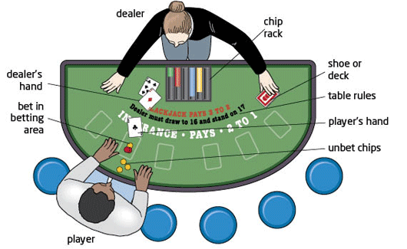
Infinity21 - Application : Playing screen
בחלקו העליון של המסך יוצגו קלפי הדילר(שרואים רק אחד מהם)
בחלקו התחתון של המסך יוצגו הקלפים של המשתמש
בצידי המסך יוצגו המשתתפים האחרים כמות הכסף ב"קופה"

Slide 11
Infinity21 - Application : Score screen
מראה בכמה כסף זכה או הפסיד
מראה כמה כסף נשאר למשתמש

Slide 12
you are dead,
dead, dead, dead
any questions?

